Slide 1
CHÀO MỪNG CÁC CON ĐẾN VỚI
TIẾT TẬP VIẾT

Slide 2


Slide 3


Tập viết
Ŕu ŔΫ Ξ φψ
cΪ cừu hưΫ sao
cái lΞ εíε εφǩ

Slide 4

Đọc
ưu
ươu
oa
oe
con cừu
hươu sao
cái loa
chích choè

Slide 5


VIẾT BẢNG CON

Slide 6
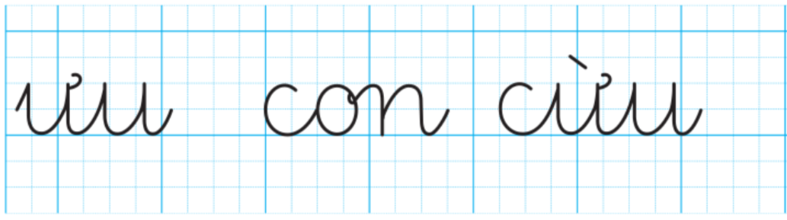
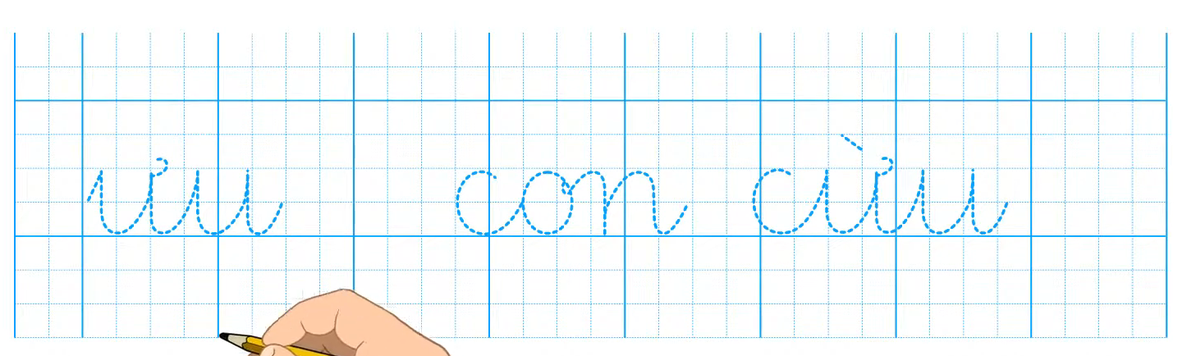

Slide 7

Ŕu
cừu

Slide 8
Ŕu
cΪ cừu

Slide 9
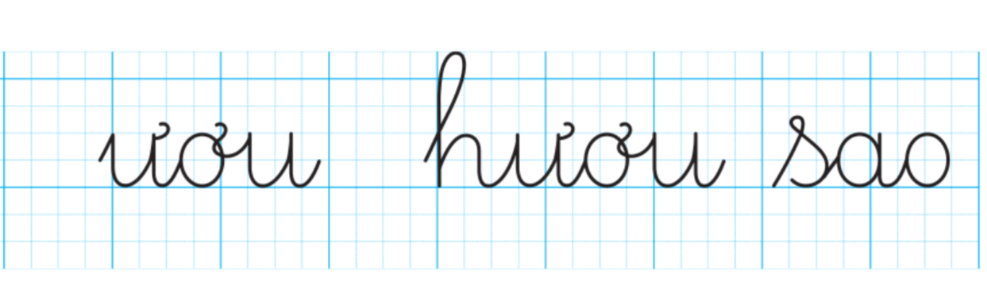


Slide 10
ŔΫ
hưΫ

Slide 11
ŔΫ
hưΫ sao

Slide 12
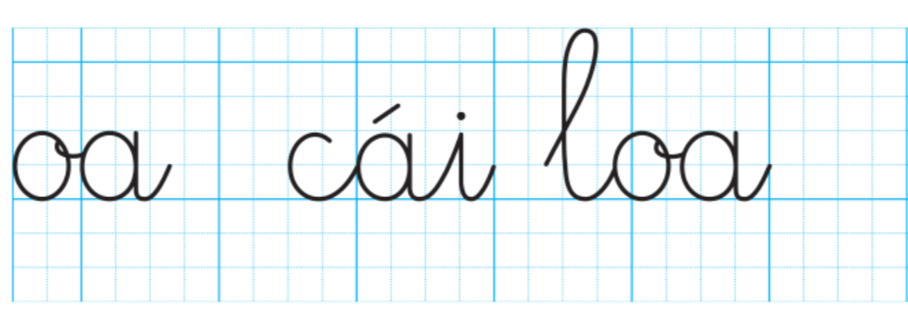
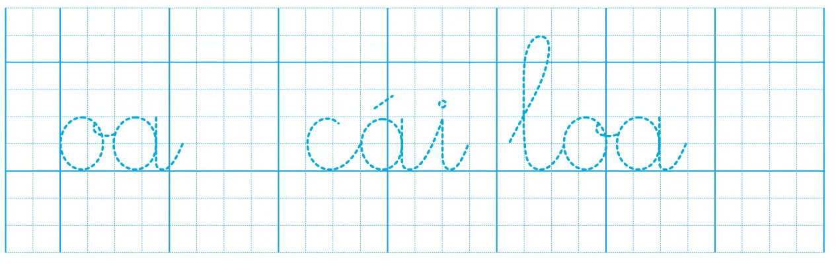

Slide 13
Ξ
lΞ

Slide 14
Ξ
cái
lΞ

Slide 15



Slide 16
εφǩ
φψ

Slide 17
φψ
εíε εφǩ

Slide 18

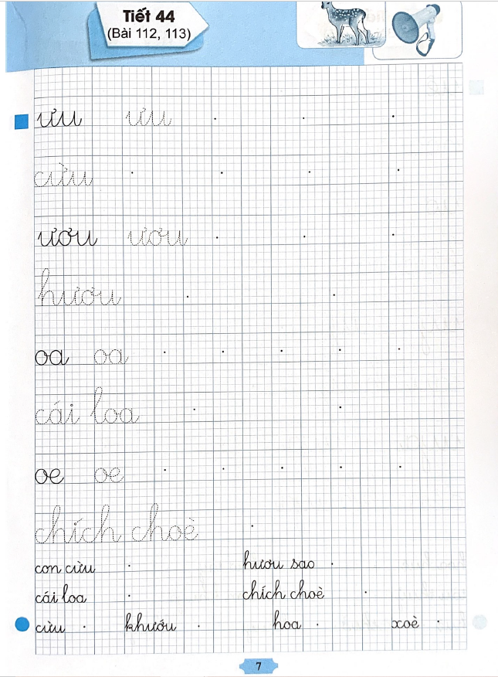

Slide 19

Dặn dò

